Slide 1
Профессиональная аттестация медицинских работников

Slide 2
Нормативные основы
Инструкция о порядке и условиях проведения профессиональной аттестации медицинских, фармацевтических и иных работников здравоохранения, утвержденная ПОСТАНОВЛЕНИЕМ МИНИСТЕРСТВА ЗДРАВООХРАНЕНИЯ РЕСПУБЛИКИ БЕЛАРУСЬ от 28 мая 2021 г. № 70 «О профессиональной аттестации медицинских, фармацевтических и иных работников здравоохранения»
ПОЛОЖЕНИЕ об аттестационной комиссии главного управления по здравоохранению Брестского облисполкома, утверждённое Приказом главного управления по здравоохранению Брестского облисполкома 24.01.2022 № 13-К

Slide 3
Для проведения аттестации организация, в которой работает аттестуемый, подает секретарю аттестационной комиссии !!! (аттестационной подкомиссии) аттестационные документы, установленные Инструкцией, иные документы, при необходимости, подтверждающие право работника на присвоение, подтверждение квалификационной категории.
26. Аттестационные документы на работника, подлежащего аттестации, подает в аттестационную комиссию кадровая служба организации (индивидуальный предприниматель), в которой (у которого) работает данный работник.

Slide 4
В случае отсутствия необходимых аттестационных документов, не соответствия их требованиям Инструкции, иным основаниям, установленным актами законодательства для их приема, аттестационные документы с указанием причины возвращаются в организацию, в которой работает аттестуемый.

Slide 5
Аттестационная подкомиссия №2 (проводится на базе УО «Брестский государственный медицинский колледж») | вторая, первая | Специалисты, имеющие среднее специальное медицинское образование (кроме стоматологического профиля), организаций здравоохранения, предприятий, подчиненных главному управлению по здравоохранению Брестского облисполкома, расположенных на территории: г.Бреста; Брестского, Жабинковского, Малоритского, Кобринского, Каменецкого, Пружанского районов.

Slide 6
Для присвоения квалификационной категории работнику необходимо:
второй квалификационной категории – иметь теоретическую подготовку и практические навыки в области осуществляемой профессиональной деятельности, стаж работы по специальности (в должности служащего) не менее трех лет с учетом периода прохождения интернатуры, объем времени профессиональной подготовки не менее 80 часов (для работников со средним специальным медицинским, фармацевтическим образованием – не менее 40 часов)

Slide 7
первой квалификационной категории – иметь теоретическую подготовку и практические навыки в области осуществляемой профессиональной деятельности и смежных дисциплин, стаж работы по специальности (в должности служащего) не менее семи лет с учетом периода прохождения интернатуры, из которых в должности служащего, по которой проводится аттестация, не менее четырех лет (за исключением случаев, установленных частями второй и третьей пункта 24 настоящей Инструкции), и время работы во второй квалификационной категории не менее четырех лет, объем времени профессиональной подготовки не менее 160 часов (для работников со средним специальным медицинским, фармацевтическим образованием – не менее 80 часов)

Slide 8
Для проведения аттестации организация (индивидуальный предприниматель), в которой (у которого) работает работник, подлежащий аттестации, подает в аттестационную комиссию следующие аттестационные документы на данного работника:
представление по форме согласно приложению 5

Slide 9
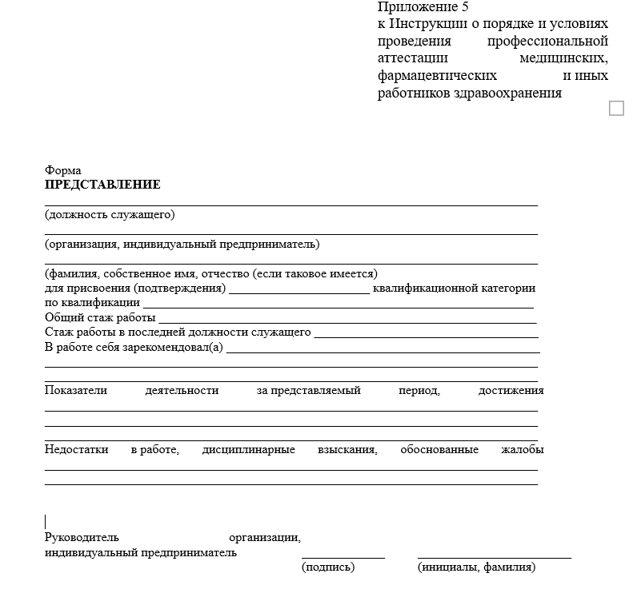

Slide 10
квалификационный лист по форме согласно приложению 6

Slide 11
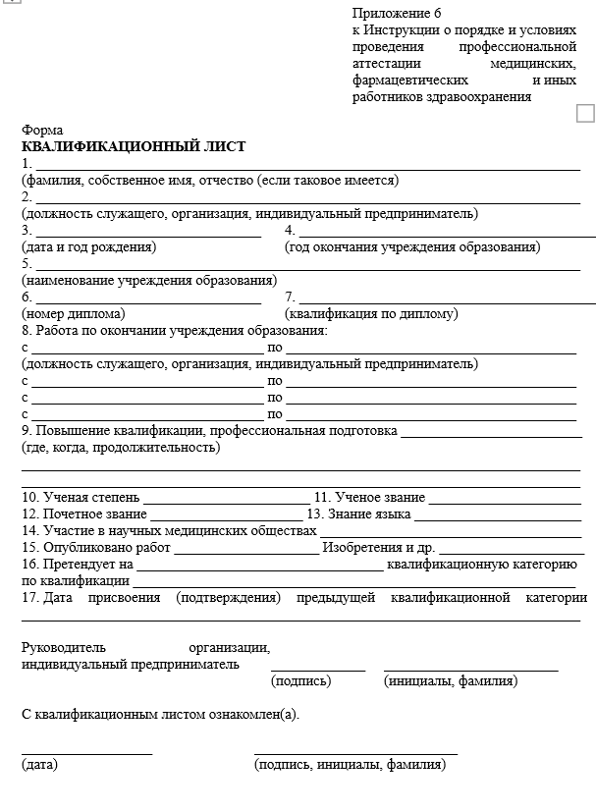

Slide 12
справку о периоде нахождения в отпуске по беременности и родам, в отпуске по уходу за ребенком до достижения им возраста трех лет (при необходимости)

Slide 13
отчет о профессиональной деятельности по форме согласно приложению 7, составляемый на работника за три года, предшествующих аттестации

Slide 14
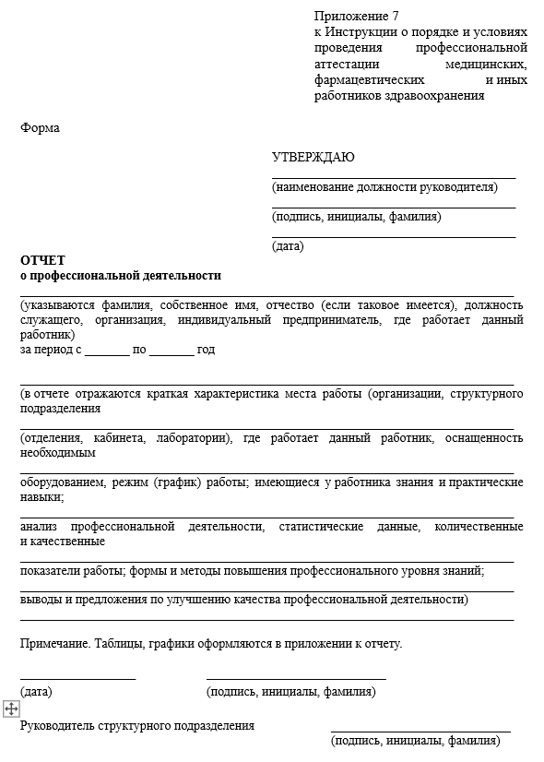

Slide 15
В случае изменения места работы за три года (для работников, указанных в части первой пункта 24 настоящей Инструкции, – за два года), предшествующих аттестации, отчет о профессиональной деятельности предоставляется с каждого места работы.
24. Работники, награжденные в период получения образования нагрудными знаками «Лаўрэат спецыяльнага фонду Прэзідэнта Рэспублікі Беларусь па падтрымцы таленавітай моладзі» и «Лаўрэат спецыяльнага фонду Прэзідэнта Рэспублікі Беларусь па сацыяльнай падтрымцы здольных навучэнцаў і студэнтаў», включенные в банки данных одаренной и талантливой молодежи, допускаются к аттестации на присвоение второй квалификационной категории при наличии стажа работы по специальности (в должности служащего) не менее одного года после окончания прохождения интернатуры.

Slide 16
В аттестационную комиссию дополнительно представляются заверенные копии:
документа об образовании;
свидетельства о признании документа об образовании, выданного в иностранном государстве, и установлении его эквивалентности (соответствия) документу об образовании Республики Беларусь (при необходимости);
документа о наличии квалификационной категории (при наличии);
трудовой книжки или выписка из трудовой книжки, иных документов, подтверждающих стаж работы;

Slide 17
военного билета (при наличии);
свидетельства о заключении брака или свидетельства о перемене имени (для лиц, переменивших фамилию, собственное имя, отчество после получения документа об образовании, присвоения квалификационной категории);
документов, подтверждающих накопление объема времени профессиональной подготовки, необходимого для присвоения, подтверждения квалификационной категории;
документа, подтверждающего обучение на базе лаборатории по отработке навыков (симуляционного центра);
иных документов, подтверждающих право работника на присвоение, подтверждение квалификационной категории, занятие должности.

Slide 18
В случае выявления нарушения порядка оформления аттестационных документов секретарем аттестационной комиссии (аттестационной подкомиссии) в течение 7 рабочих дней со дня регистрации аттестационных документов осуществляется их возврат в организацию (индивидуальному предпринимателю), в которой (у которого) работает работник, подлежащий аттестации, с указанием причины возврата.
В течение одного месяца со дня получения возвращенных аттестационных документов после устранения причин возврата аттестационные документы на работника, подлежащего аттестации, могут быть повторно представлены в аттестационную комиссию.

Slide 19
Аттестационный экзамен
состоит из двух этапов:
1) компьютерное тестирование;
2)устное собеседование с решением ситуационных задач и демонстрацией практических навыков.
Для демонстрации практических навыков используется симуляционное оборудование лабораторий по отработке навыков (симуляционных центров).
Работники, являющиеся инвалидами по зрению (слепые или слабовидящие), занимающие должности служащих техников-массажистов, компьютерное тестирование не проходят.

Slide 20
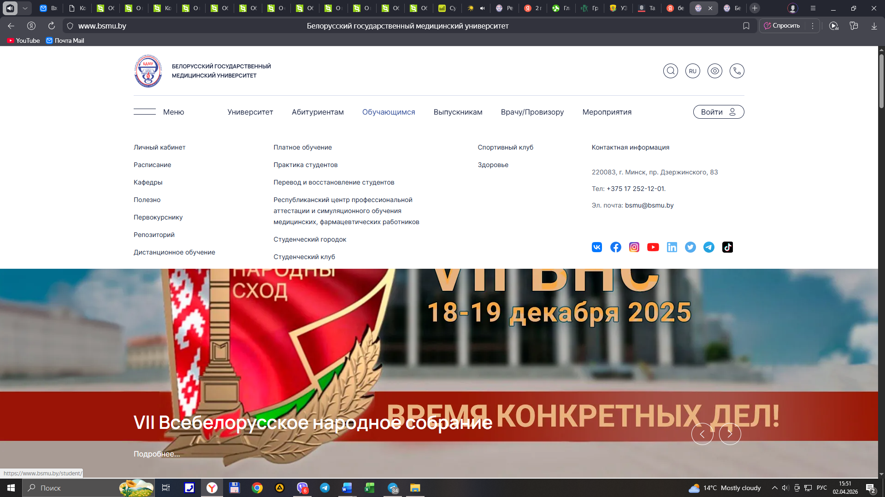
компьютерное тестирование

Slide 21
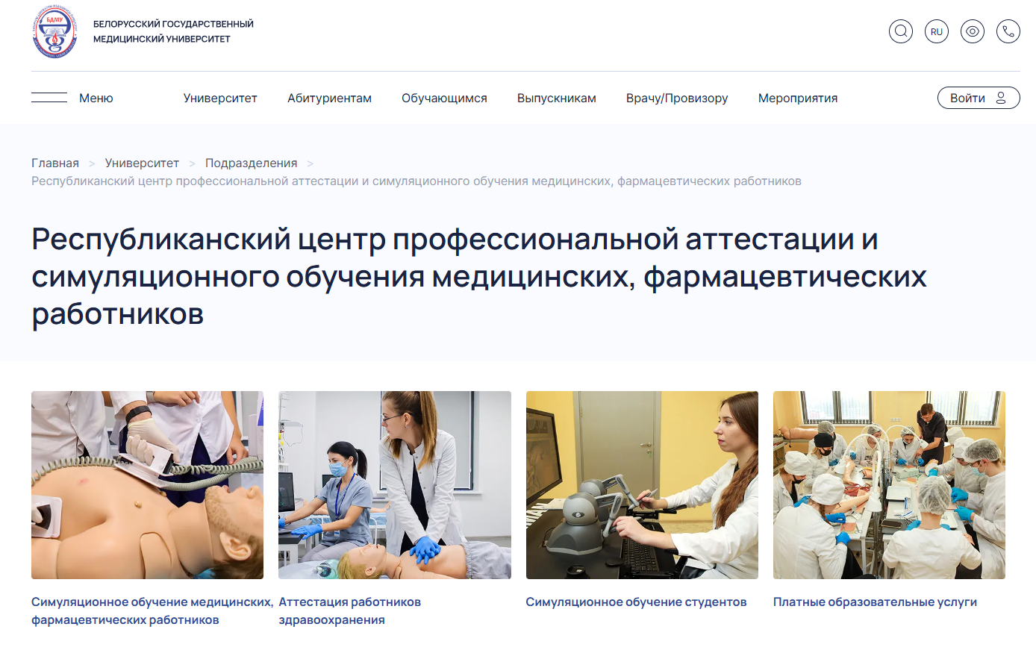
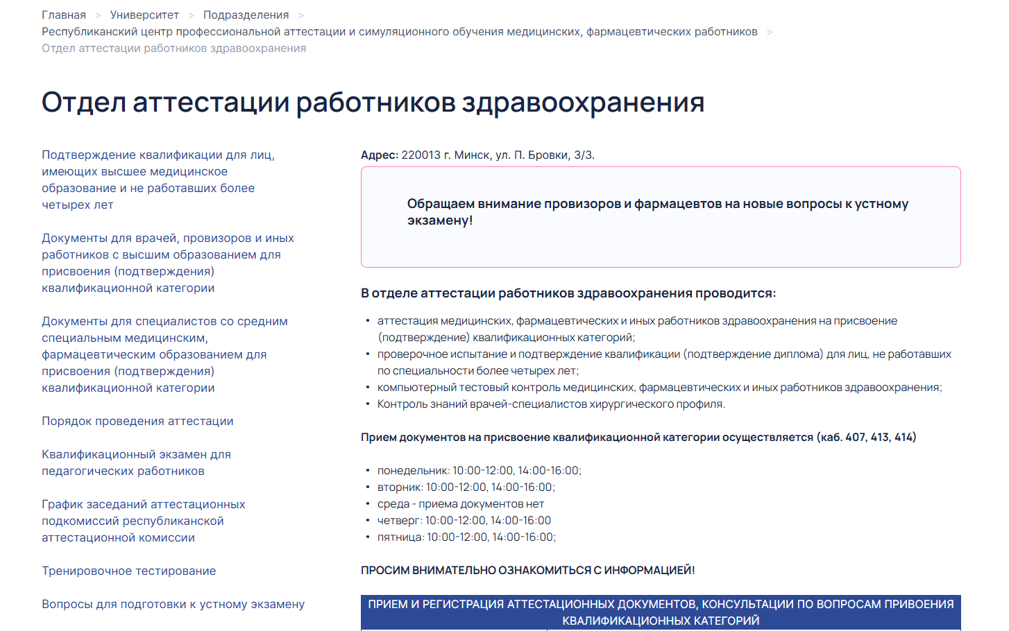

Slide 22
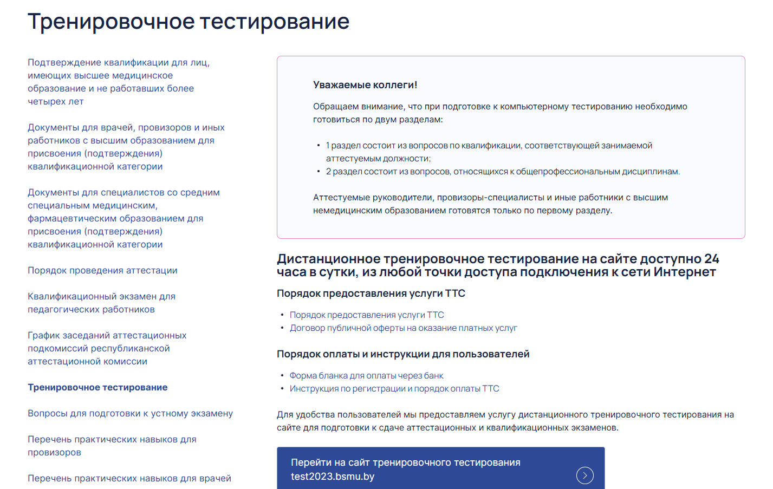
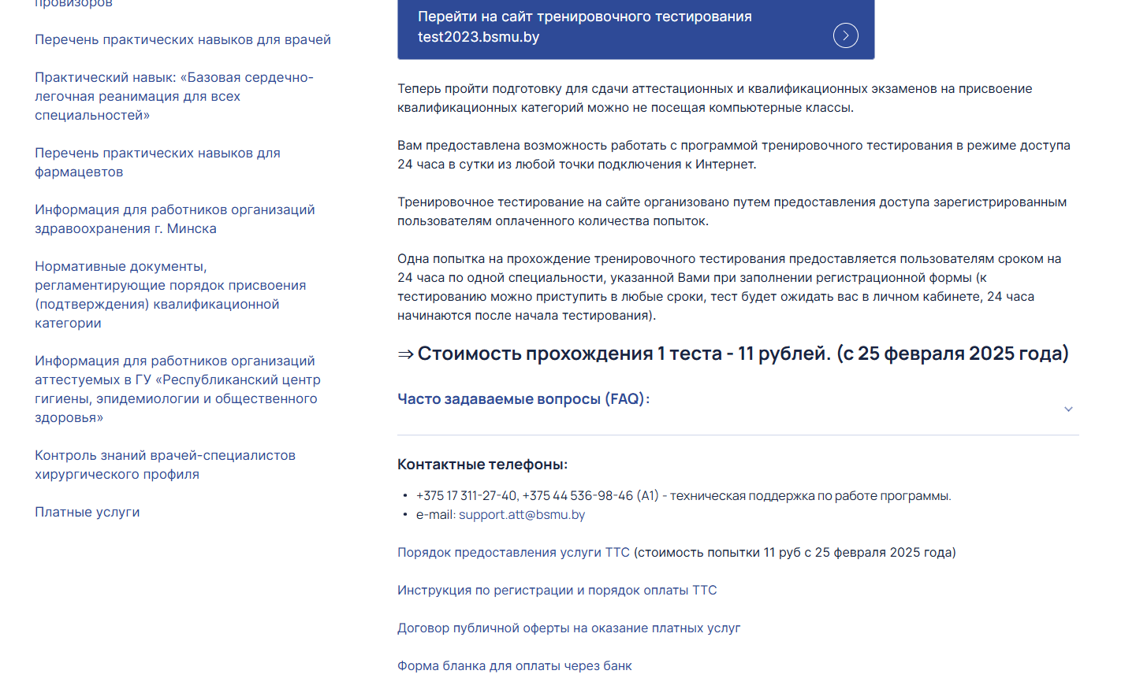

Slide 23
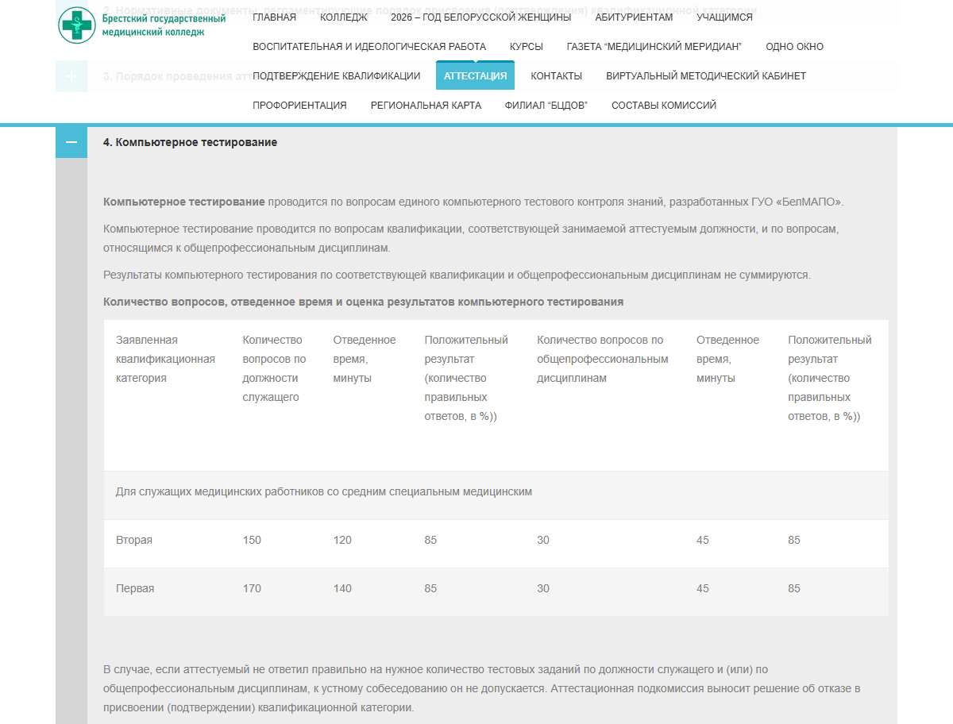

Slide 24
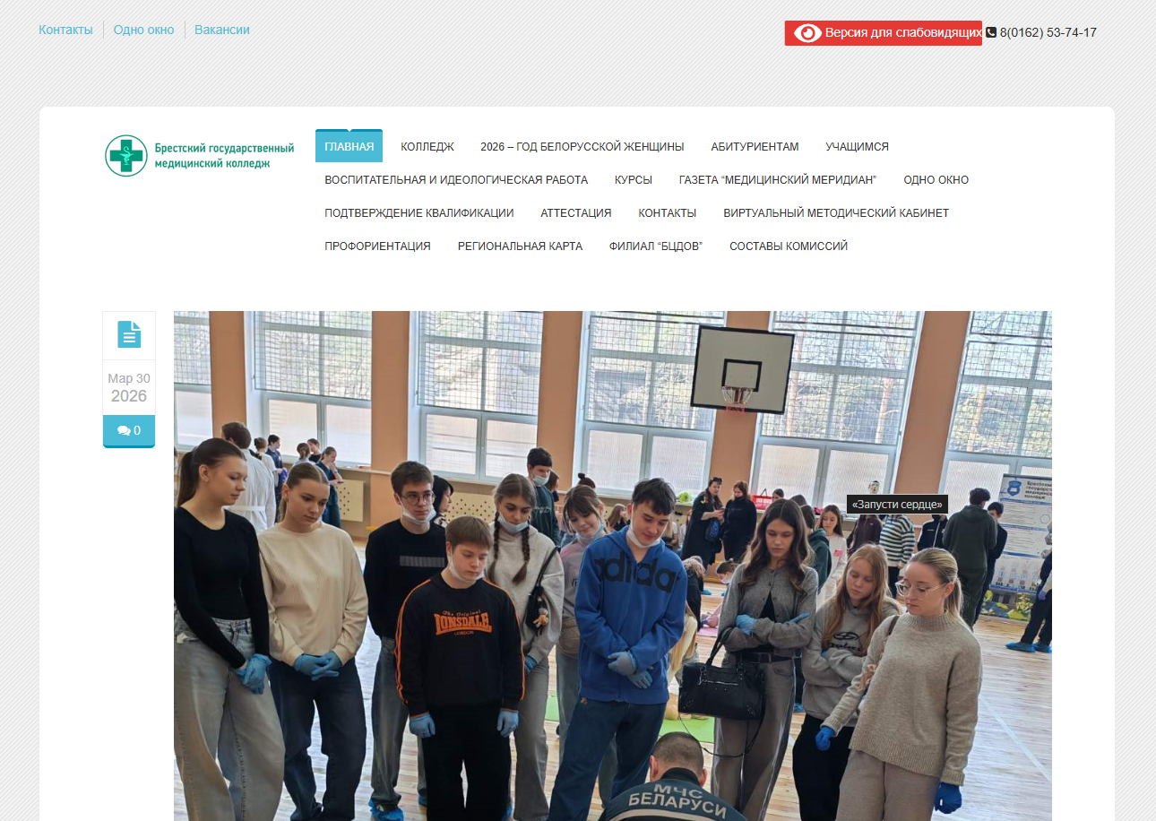
устное собеседование с решением ситуационных задач и демонстрацией практических навыков

Slide 25
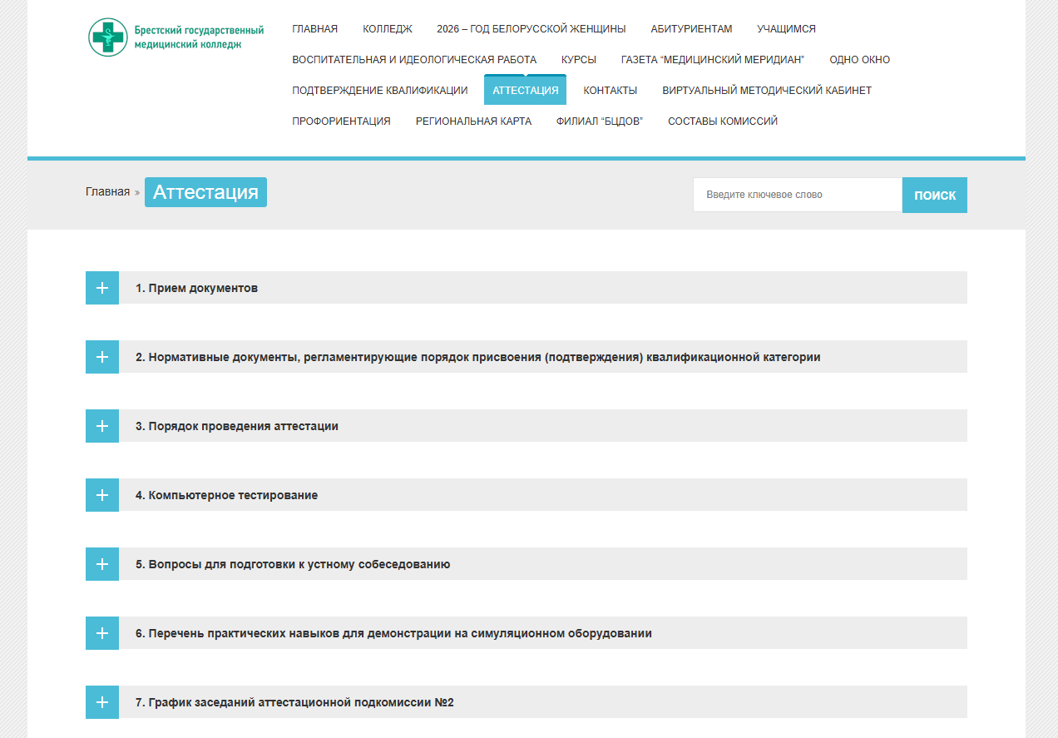

Slide 26
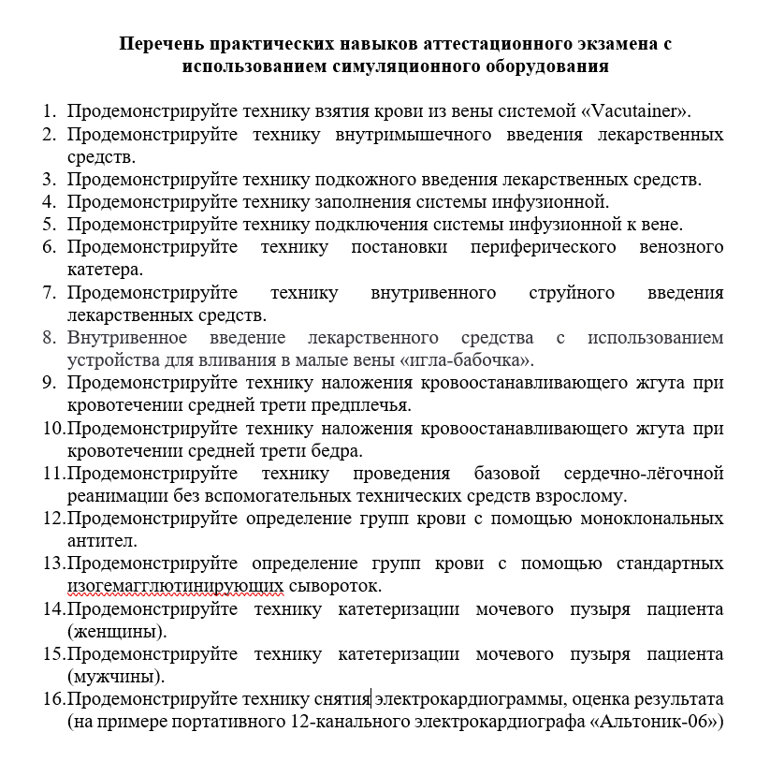

Slide 27
Для подготовки к демонстрации практических навыков на базе Лаборатории организованы обучающие курсы «Освоение практических навыков на симуляционном оборудовании» на платной основе с выдачей сертификата установленного образца.
4 часа; стоимость 70р.
Подготовка практических навыков согласно следующих документов:
Техника выполнения инъекций: ПРИКАЗ МИНИСТЕРСТВА ЗДРАВООХРАНЕНИЯ РЕСПУБЛИКИ БЕЛАРУСЬ от 27 ноября 2017 г. № 1355 Об утверждении Инструкций по выполнению инъекций и внутривенных инфузий;
СЛР: ПОСТАНОВЛЕНИЕ МИНИСТЕРСТВА ЗДРАВООХРАНЕНИЯ РЕСПУБЛИКИ БЕЛАРУСЬ от 23 августа 2021 г. № 99 Об утверждении клинического протокола («Оказание медицинской помощи пациентам в критических для жизни состояниях»);
Определение групп крови - Определение групп крови системы AB0 при помощи изогемагглютинирующих сывороток (инструкция по применению), утверждённая первым заместителем Министра Р.А.Часнойтем 13.11.2008, регистрационный № 112-1108
Техника наложения жгута при кровотечении, снятие ЭКГ, катетеризация мочевого пузыря – инструкции

Slide 28
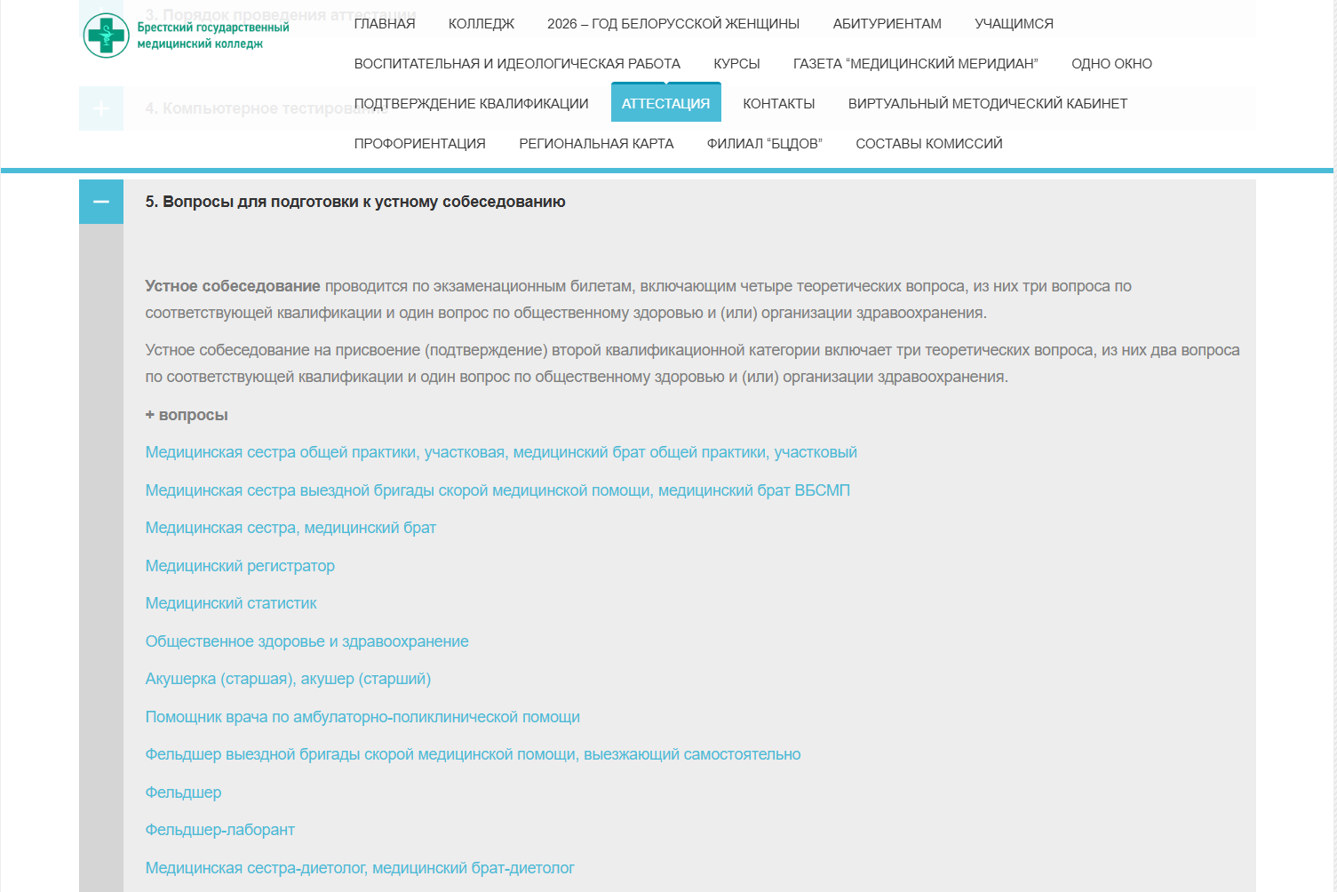
Устный ответ

Slide 29

Внешний вид аттестуемого на экзамене:
В санитарной одежде с бейджем
При себе иметь перчатки, маску, шапочку, бахилы, ручку.

Slide 30
Дополнительно:
При сдаче документов в аттестационную комиссию сдавать один лист бумаги плотностью 160г/м2 – для печати удостоверения.
У нас такой бумаги НЕТ!

Slide 31
Дополнительно:
Требования к тексту:
текстовый редактор – MS Word.
Шрифт – Times New Roman – 14 пт.
Межстрочный интервал – одинарный.
Поля верхние – 2 см, правое – 1 см, левое – 2 см, нижнее – 2 см.
Абзацный отступ – 1,25 см. (запрещается установка абзацного отступа пробелами).
Висячая строка не допускается (когда одно слово на странице).
Текст тщательно вычитан и отредактирован.
!!! Ответственность за содержание несёт аттестуемый.

